Slide 1

Progetto RICORDI: RIuso della COnservazione dei Record DIgitali
Kick Off di Progetto
Bologna 16 maggio 2018

Slide 2

Contenuti del Kick Off
Obiettivi:
Descrizione degli obiettivi progettuali, azioni ed attività, composizione del Comitato Scientifico, ruoli e responsabilità per le diverse azioni progettuali
Output:
Materiale kick off di progetto
Definizione di Ruoli e Responsabilità nel gruppo di lavoro e del Comitato Scientifico per tutte le azioni ed attività del Progetto
Pianificazione di massima del Progetto, delle azioni ed attività
Definizione dei prossimi passi

Slide 3
Idea progettuale e obiettivo principale
Diffondere e trasferire la buona pratica sviluppata dalla Regione Emilia-Romagna in tema di conservazione digitale dei documenti informatici, tramite la costruzione di poli di conservazione serventi più enti, inseriti in una rete di poli di conservazione a livello nazionale, secondo il modello del Piano Triennale AgID 2017-2019
La buona pratica è il risultato dell’interazione del ParER con 1200 enti che prendono parte alle attività di conservazione: scopo del progetto è mettere questo patrimonio di esperienze a disposizione dei partecipanti al progetto e successivamente a tutte le Pubbliche Amministrazioni interessate
La buona pratica è strutturata in scenari che consentono ai diversi enti di farne uso nella maniera più adatta alle proprie esigenze

Slide 4
Contenuti della buona pratica
La buona pratica ha come oggetto la conservazione digitale, come attuata dalla Regione Emilia-Romagna a partire dal 2009 tramite il Polo di Conservazione ParER, accreditato presso AgID e gestito dall'IBACN, coerentemente con le normative nazionali e con le buone pratiche internazionali
La buona pratica governa tutti gli ambiti del servizio di conservazione:
guida l'organizzazione interna delle unità organizzative (struttura organizzativa, processi, procedure)
regola i rapporti tra gli enti coinvolti (accordi di servizio)
fornisce i modelli di gestione dei pacchetti informativi (SIP, AIP, DIP) e degli archivi
definisce e realizza le componenti tecnologiche del sistema
assicura la gestione del servizio dal punto di vista archivistico e tecnologico
assicura la conformità a normative e standard nazionali e internazionali
garantisce interoperabilità con i sistemi degli enti produttori e trasferibilità dei documenti da/a altri conservatori

Slide 5






Compagine progettuale
Provincia Autonoma di Trento | Ente Capofila e Riusante
Regione Emilia-Romagna | Ente Cedente
Istituto per i Beni Artistici Culturali e Naturali | Ente Cedente
Regione Puglia | Ente Riusante
Regione Valle d’Aosta | Ente Riusante
Comune di Padova | Ente Riusante

Slide 6
Scenari previsti dal progetto
 | Scenario | Obiettivo di progetto per | Osservazioni
1 | Polo di conservazione accreditato che conserva su sistemi propri gli archivi di diversi enti produttori | Regione Puglia | Situazione attuale di Regione Emilia-Romagna
2 | Ente produttore che conserva su sistemi propri il proprio archivio |  | Situazione attuale di Regione Puglia
3 | Polo di conservazione accreditato che conserva su sistemi di terzi gli archivi di diversi enti produttori | Provincia Autonoma di Trento
4 | Ente produttore che conserva su sistemi di terzi il proprio archivio |  | Passaggio intermedio adottabile da Provincia Autonoma di Trento
5 | Ente capofila di un insieme di enti produttori che versano su sistemi di terzi i propri archivi | Regione Valle d’Aosta | Situazione attuale di Provincia Autonoma di Trento
6 | Ente produttore che versa su sistemi di terzi il proprio archivio | Comune di Padova

Slide 7
Obiettivi dei partecipanti
Ente partecipante | Obiettivo principale nell’ambito del progetto
Regione Emilia-Romagna / ParER | Ingegnerizzare la buona pratica, creando una versione base del kit di riuso per ognuno degli scenari possibili
Regione Puglia | Accreditarsi come conservatore per gli enti del proprio territorio su propria piattaforma
Provincia Autonoma di Trento | Accreditarsi come conservatore per gli enti del proprio territorio, utilizzando come piattaforma il sistema di ParER
Regione Valle d’Aosta | Avviare le attività di coordinamento del processo di conservazione digitale degli enti del proprio territorio
Comune di Padova | Attivare il processo di conservazione dei propri documenti utilizzando il sistema di ParER
Tutti i Partecipanti | Avviare la Open Community PA2020 con lo scopo di favorire l’ulteriore diffusione della buona pratica

Slide 8
Azioni del progetto
 | Azione | Contenuti
A1 | Progettazione, direzione, coordinamento e monitoraggio dell'intervento finanziato | Azione trasversale a tutto il progetto, che raccoglie tutte le attività di coordinamento e di gestione sia progettuale che amministrativa, dal momento del kick off al momento della chiusura
A2 | Individuazione di tutte le componenti del “kit del riuso” della buona pratica | Messa a disposizione dei componenti riutilizzabili della buona pratica, organizzati in base agli scenari previsti dal progetto; si tratta prevalentemente di materiale documentale che copre l’intero processo della conservazione digitale, negli aspetti organizzativi, gestionali, tecnologici, amministrativi, informativi e formativi
A3 | Trasferimento della buona pratica tra enti cedenti ed enti riusanti | Implementazione effettiva; i contenuti sono diversi in ragione dello scenario e dell’obiettivo dell’ente riusante; scenario per scenario viene ingegnerizzato il materiale predisposto nell’azione A2 e testato nella realizzazione pratica degli obiettivi degli enti riusanti
A4 | Evoluzione della buona pratica oggetto di trasferimento attraverso il modello Open Community PA 2020(*) | Progettazione e realizzazione di evoluzioni della buona pratica negli aspetti organizzativi, gestionali, tecnologici, amministrativi, informativi e formativi, sulla base di quanto definito in fase di presentazione del progetto, di quanto emerso dalle esperienze dell’azione A3 e di quanto elaborato nell’ambito della Open Community PA 2020
A5 | Promozione, comunicazione e disseminazione dell’intervento | Realizzazione di attività utili all’ulteriore diffusione della buona pratica, in particolare tramite il coinvolgimento della Open Community
Il modello Open Community PA 2020 è in corso di definizione da parte dell’Agenzia per la Coesione Territoriale

Slide 9
Alcune norme successive al PAOC
(di cui potrebbe essere necessario tenere conto)
Circolare AgID n. 05 del 30 novembre 2017 «Censimento del Patrimonio ICT delle Amministrazioni e qualificazione dei Poli Strategici Nazionali»
(https://www.censimentoict.italia.it/it/latest/docs/circolari/2017113005.html)
Linee Guida AgID su acquisizione e riuso di software per le pubbliche amministrazioni
(https://lg-acquisizione-e-riuso-software-per-la-pa.readthedocs.io/it/latest/)
Circolare AgId n. 03 del 9 aprile 2018 «Criteri per la qualificazione di servizi SaaS per il Cloud della PA»
(http://cloud-pa.readthedocs.io/projects/SaaS/it/latest/circolari/SaaS/circolare_qualificazione_SaaS_v_4.12.27.html)

Slide 10
Ruoli e Responsabilità
La Provincia autonoma di Trento è ente capofila del progetto, e pertanto le compete il compito di coordinamento generale delle attività e di rendicontazione intermedia e finale
Il perseguimento dell’obiettivo generale comporta l’azione coordinata e sinergica dei sei soggetti partner di progetto, che dovranno interagire ciascuno per le proprie competenze
Spetta alla Provincia autonoma di Trento il coordinamento delle seguenti attività:
progettazione, direzione, coordinamento e monitoraggio dell'intervento (Azione A1)
evoluzione della buona pratica attraverso il modello Open Community PA 2020 (Azione A4)
promozione, comunicazione e disseminazione dell’intervento (Azione A5)
Spetta all’ Istituto per i beni artistici, culturali e naturali il coordinamento delle seguenti attività:
individuazione di tutte le componenti del “kit del riuso” (Azione A2)
trasferimento della buona pratica tra Ente/i Cedente/i ed Enti Riusanti (Azione A3)
Tutti i soggetti partecipanti sono chiamati a collaborare alla realizzazione delle attività contemplate in ciascuna Azione, secondo diversi gradi di coinvolgimento, responsabilità e impegno

Slide 11
Comitato scientifico
Articolo 8 del Protocollo d’Intesa: «È costituito un Comitato scientifico (di seguito: “Comitato”), avente funzioni di gestione aggregata del Progetto e raccordo con gli Enti aderenti al Protocollo»:
Il coordinamento del Comitato è attribuito ad un rappresentante della Provincia autonoma di Trento (Ente Capofila) e i membri dello stesso saranno composti da esponenti degli altri Enti aderenti al progetto, contestualmente alla sottoscrizione del Protocollo di Intesa;
E’ ammessa la partecipazione di altri soggetti ai lavori del Comitato in qualità di esperti nelle materie di volta in volta trattate;
In nessun caso la partecipazione ai lavori del Comitato è a titolo oneroso o dà diritto alla corresponsione di emolumenti o indennità comunque denominate;
Il Comitato:
Garantisce la consulenza tecnica in occasione delle verifiche e dei controlli operati dall’Agenzia per la Coesione Territoriale,
Stabilisce e concorda nelle sue prime sedute la tempistica per la realizzazione delle attività e l’invio dei relativi rendiconti,
Monitora lo stato di avanzamento del progetto e indirizza eventuali azioni per garantire il raggiungimento dei risultati nei tempi e nei costi previsti.
Componenti:
Provincia Autonoma di Trento | Cristiana Pretto
Regione Emilia-Romagna | Delega a IBACN
Istituto per i Beni Artistici Culturali e Naturali | Marco Calzolari
Regione Puglia | da nominare
Regione Valle d’Aosta | Lauretta Operti
Comune di Padova | Laura Pavone

Slide 12
Budget del progetto -1
 | Azione A1 (progettazione, direzione, coordinamento e monitoraggio) | Azione A2 (individuazione componenti kit del riuso) | Azione A3 (trasferimento buona pratica) | Azione A4 (evoluzione buona pratica) | Azione A5 (promozione, comunicazione disseminazione) | Totale
Personale interno | € 22.802,04 | € 23.593,04 | € 74.041,77 | € 12.490,43 | € 5.947,83 | € 138.875,11
Personale esterno | € 0,00 | € 0,00 | € 0,00 | € 0,00 | € 0,00 | € 0,00
Spese generali di funzionamento | € 3.420,31 | € 3.538,96 | € 11.106,27 | € 1.873,56 | € 892,17 | € 20.831,27
Acquisizione beni e servizi | € 21.440,00 | € 15.000,01 | € 43.919,91 | € 161.560,00 | € 2.079,99 | € 243.999,91
Totale | € 47.662,35 | € 42.132,01 | € 129.067,95 | € 175.923,99 | € 8.919,99 | € 403.706,29
PaT
ER
Personale interno | € 2.111,39 | € 4.044,52 | € 12.692,87 | € 2.141,22 | € 3.965,22 | € 24.955,22
Personale esterno | € 0,00 | € 0,00 | € 0,00 | € 0,00 | € 0,00 | € 0,00
Spese generali di funzionamento | € 316,71 | € 606,68 | € 1.903,93 | € 321,18 | € 594,78 | € 3.743,28
Acquisizione beni e servizi | € 0,00 | € 0,00 | € 0,00 | € 0,00 | € 0,00 | € 0,00
Totale | € 2.428,10 | € 4.651,20 | € 14.596,80 | € 2.462,40 | € 4.560,00 | € 28.698,50
PaT = Provincia autonoma di Trento (Capofila) ER = Regione Emilia Romagna (Cedente)

Slide 13
Budget del progetto -2
 | Azione A1 (progettazione, direzione, coordinamento e monitoraggio) | Azione A2 (individuazione componenti kit del riuso) | Azione A3 (trasferimento buona pratica) | Azione A4 (evoluzione buona pratica) | Azione A5 (promozione, comunicazione disseminazione) | Totale
Personale interno | € 10.134,24 | € 24.267,13 | € 76.157,25 | € 12.847,30 | € 0,00 | € 123.405,92
Personale esterno | € 0,00 | € 0,00 | € 0,00 | € 0,00 | € 0,00 | € 0,00
Spese generali di funzionamento | € 1.520,14 | € 3.640,07 | € 11.423,59 | € 1.927,10 | € 0,00 | € 18.510,90
Acquisizione beni e servizi | € 0,00 | € 0,00 | € 0,00 | € 0,00 | € 0,00 | € 0,00
Totale | € 11.654,38 | € 27.907,20 | € 87.580,84 | € 14.774,40 | € 0,00 | € 141.916,82
IBA
CN
PUG
GLIA
Personale interno | € 2.955,82 | € 7.414,96 | € 23.270,27 | € 3.925,57 | € 11.895,65 | € 49.462,27
Personale esterno | € 0,00 | € 0,00 | € 0,00 | € 0,00 | € 0,00 | € 0,00
Spese generali di funzionamento | € 443,37 | € 1.112,24 | € 3.490,54 | € 588,84 | € 1.784,35 | € 7.419,34
Acquisizione beni e servizi | € 0,00 | € 0,00 | € 0,00 | € 0,00 | € 0,00 | € 0,00
Totale | € 3.399,19 | € 8.527,20 | € 26.760,81 | € 4.514,41 | € 13.680,00 | € 56.881,61
IBACN = Istituto per i Beni Artistici Culturali e Naturali (Cedente) Puglia = Regione Puglia (Riusante)

Slide 14
Budget del progetto -3
 | Azione A1 (progettazione, direzione, coordinamento e monitoraggio) | Azione A2 (individuazione componenti kit del riuso) | Azione A3 (trasferimento buona pratica) | Azione A4 (evoluzione buona pratica) | Azione A5 (promozione, comunicazione disseminazione) | Totale
Personale interno | € 2.111,30 | € 4.044,52 | € 12.692,87 | € 2.141,22 | € 5.947,83 | € 26.937,74
Personale esterno | € 0,00 | € 0,00 | € 0,00 | € 0,00 | € 0,00 | € 0,00
Spese generali di funzionamento | € 316,70 | € 606,68 | € 1.903,93 | € 321,18 | € 892,17 | € 4.040,66
Acquisizione beni e servizi | € 0,00 | € 0,00 | € 0,00 | € 0,00 | € 0,00 | € 0,00
Totale | € 2.428,00 | € 4.651,20 | € 14.596,80 | € 2.462,40 | € 6.840,00 | € 30.978,40
PAD OVA
VALLE
d’AOSTA
Personale interno | € 2.111,30 | € 4.044,52 | € 12.692,87 | € 2.141,22 | € 11.895,65 | € 32.885,56
Personale esterno | € 0,00 | € 0,00 | € 0,00 | € 0,00 | € 0,00 | € 0,00
Spese generali di funzionamento | € 316,70 | € 606,68 | € 1.903,93 | € 321,18 | € 1.784,35 | € 4.932,84
Acquisizione beni e servizi | € 0,00 | € 0,00 | € 0,00 | € 0,00 | € 0,00 | € 0,00
Totale | € 2.428,00 | € 4.651,20 | € 14.596,80 | € 2.462,40 | € 13.680,00 | € 37.818,40
Padova = Comune di Padova (Riusante) Valle d’Aosta = Regione autonoma Valle d’Aosta (Riusante)

Slide 15
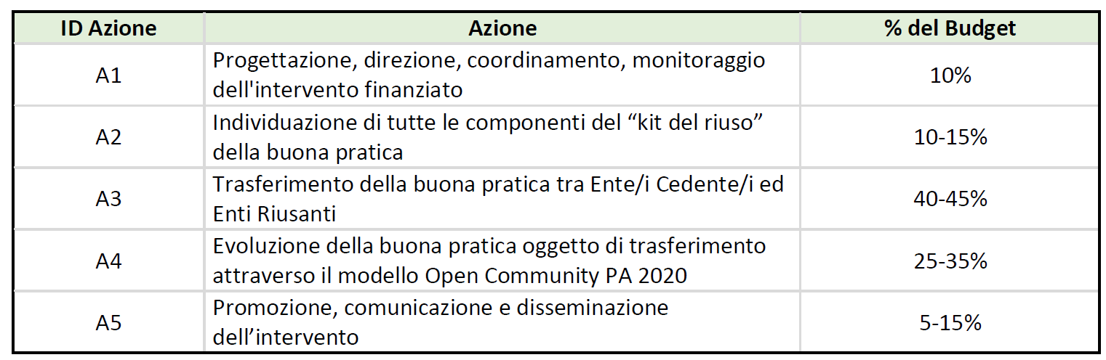
Modifiche al progetto e al budget
Eventuali modifiche e variazioni della Scheda Progetto dovranno essere concordate con l’Autorità di Gestione
L’Autorità di Gestione si riserva la facoltà di apportare eventuali modifiche al Progetto che risultino necessarie al fine del raggiungimento del Programma, previa consultazione con il Beneficiario
Per le modifiche al budget, è ammessa:
la riallocazione di una percentuale non superiore al 10% del budget complessivo di progetto tra i relativi partner, e
La riallocazione di una percentuale non superiore al 10% del budget complessivo di progetto allocato alle voci di costo riferite alle tipologie di Azioni
nel rispetto dei seguenti limiti:

Slide 16
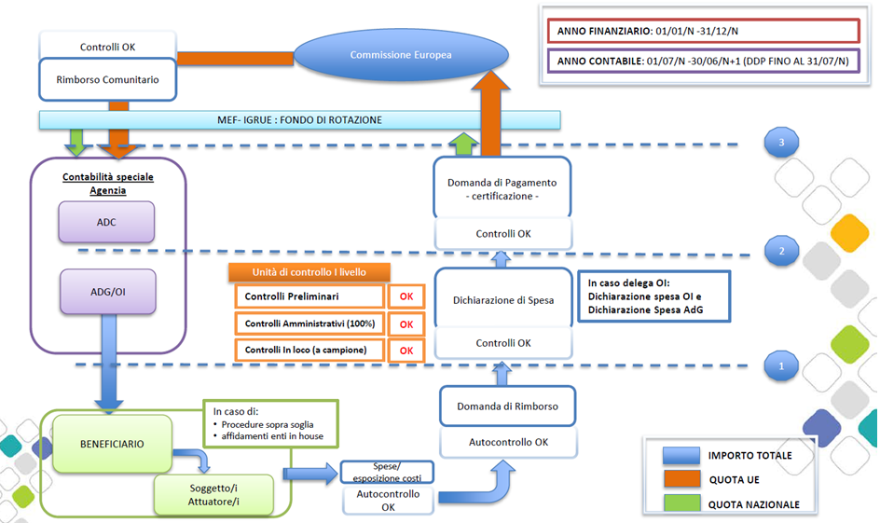
Il flusso di rimborso dei fondi strutturali nel PON GOV
Fonte: Agenzia per la Coesione Territoriale

Slide 17
Circuito finanziario: fase A - trasferimento fondi
Personale interno e spese generali
La domanda di trasferimento fondi viene presentata quando il pagamento delle spese è già stato effettuato; l’Ente Beneficiario provvede, anche per conto degli altri partner di progetto, alla trasmissione all’Autorità di Certificazione del Modulo di richiesta trasferimento fondi e al caricamento su sistema informativo DELFI della documentazione richiesta per la rendicontazione a costi standard:
Ordine di servizio/atto amministrativo con il quale il collaboratore viene assegnato al progetto
Timesheet timbrato e firmato per singolo addetto e per singolo mese, con l’indicazione delle ore lavorate sul progetto, firmato dal dipendente e dal dirigente responsabile (Allegato 9)
Prospetto riepilogativo protocollato e firmato con l’indicazione delle spese sostenute per ciascun soggetto, periodo di riferimento, n.ore lavorate nel periodo, costo orario (allegato 10)
Il circuito di trasferimento fondi è completato nel termine di 30 giorni decorrenti dalla trasmissione della Richiesta di trasferimento fondi. Successivamente il Beneficiario provvede al trasferimento dei fondi ai partner e al pagamento delle relative spese (personale esterno e beni e servizi) e alla successiva rendicontazione

Slide 18
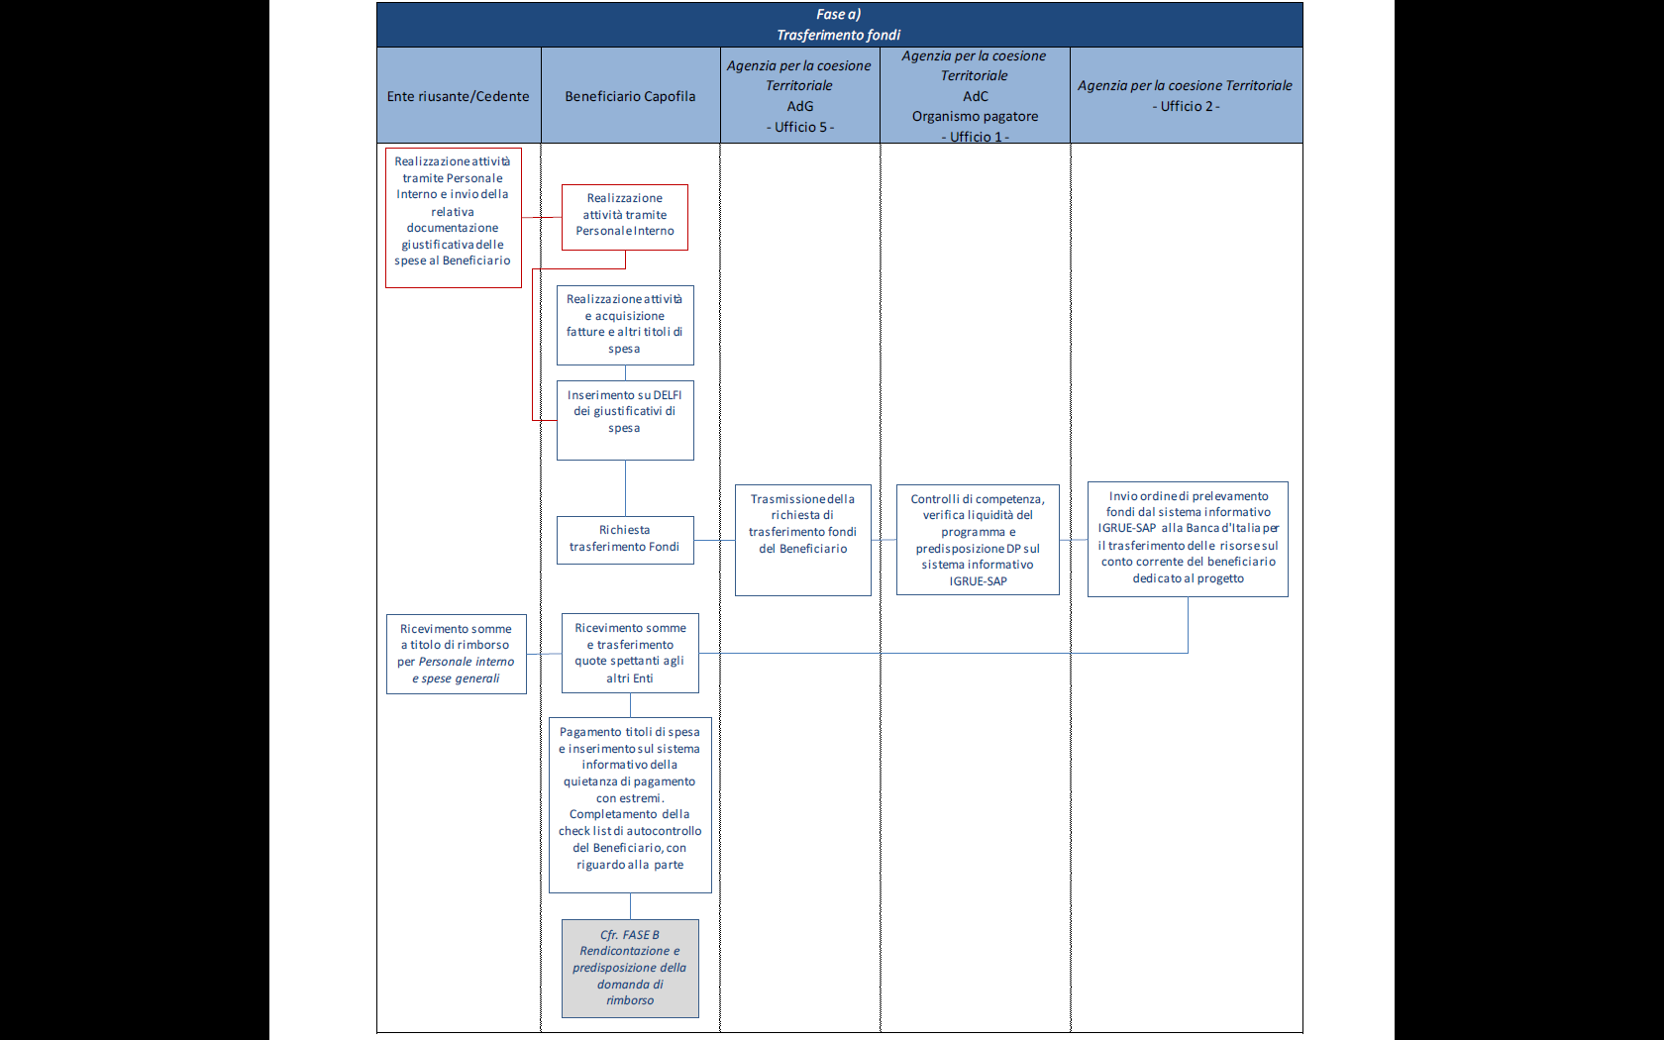
Circuito finanziario: fase A - Trasferimento fondi

Slide 19
Circuito finanziario: fase B Rendicontazione e predisposizione DDR
Fasi:
Raccolta documentazione giustificativa di spesa di tutti I partner
Caricamento documentazione giustificativa su DELFI
Predisposizione check-list di autocontrollo delle spese e caricamento su DELFI
Predisposizione e caricamento su DELFI della domanda di rimborso
Personale interno e spese generali
Rendicontazione tramite opzione di semplificazione dei costi:
Le spese vengono rendicontate non a costi reali, ma su base forfettaria
Per Ie spese di personale interno si utilizzano le tabelle di costi standard; per le spese generali di funzionamento si rendiconta a costi forfettari

Slide 20
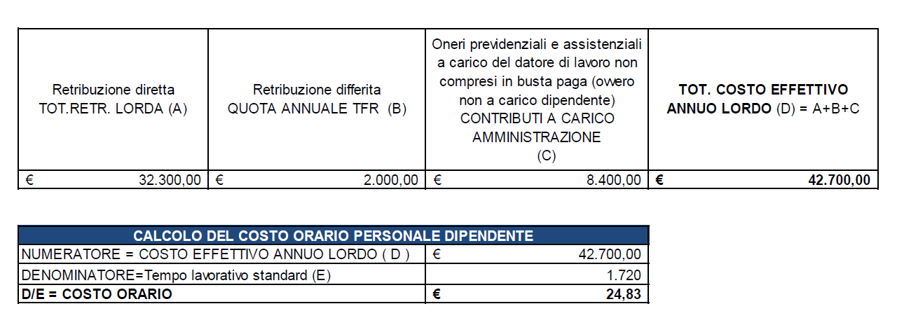
Circuito finanziario: fase B Rendicontazione personale interno -1
Il Costo orario del personale è calcolato attraverso la seguente formula:
Costo orario del personale = I più recenti costi annui lordi per l’impiego documentati/1720
Per il calcolo dei più recenti costi annui lordi per l’impiego documentati si veda lo schema a pagina 19 del Manuale e alcuni dettagli a pagina 20

Slide 21
Circuito finanziario: fase B Rendicontazione personale interno -2
I documenti giustificativi richiesti in occasione della prima rendicontazione sono:
Per il “più recente costo annuo lordo per l’impiego”:
Cedolini paga associati al progetto e con indicazione dell’importo esposto alla base di calcolo
Documento attestante il pagamento delle retribuzioni nette mensili a favore del dipendente
Documentazione probatoria dell’avvenuto versamento delle ritenute fiscali e degli oneri/contributi previdenziali e assistenziali sia a carico dipendente sia a carico datore di lavoro (F24 quietanziati)
Prospetto di calcolo del costo orario per ciascuna risorsa impegnata sul progetto secondo il format di cui all’Allegato 11
Per la rendicontazione a costi standard:
Ordine di servizio/atto amministrativo con il quale il collaboratore viene assegnato al progetto
Timesheet timbrato/firmato per singolo addetto e per singolo mese, con l’indicazione delle ore lavorate sul progetto, firmato dal dipendente e dal dirigente responsabile (Allegato 9)
Prospetto riepilogativo protocollato e firmato con l’indicazione delle spese sostenute per ciascun soggetto, periodo di riferimento, numero di ore lavorate nel periodo, costo orario (Allegato 10)

Slide 22
Circuito finanziario: fase B Rendicontazione spese generali
Nell’ambito dell’avviso si prevede la possibilità di rendicontare le spese generali di funzionamento applicando un tasso forfettario del 15% dei costi diretti ammissibili per il personale interno ed esterno, senza che il Beneficiario abbia l’obbligo di eseguire, ex ante, un calcolo specifico per determinare tale tasso
Se in fase di controllo viene riscontrata una irregolarità sui costi di base (es: costi diretti del personale), viene applicata una riduzione pro-rata ai relativi costi calcolati con tasso forfettario/costo indiretti, in quanto altrimenti tali costi supererebbero la percentuale ammissibile prevista per il costo base

Slide 23
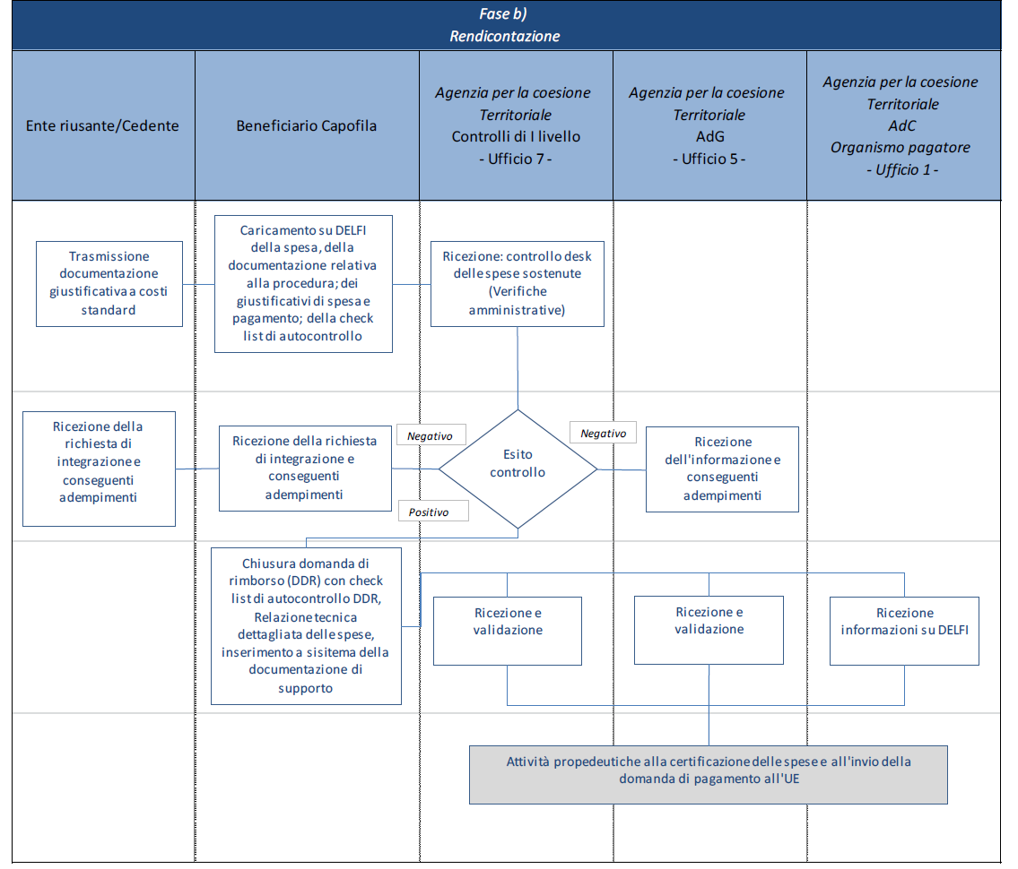
Circuito finanziario: fase B - Rendicontazione e predisposizione DDR

Slide 24
Ciclo di rendicontazione: come operare
IMPORTANTE: Aggiornamento costante timeline del personale collegato al progetto (Allegato 9)
Il giorno 23 di ogni mese caricare su owncloud documentazione per la rendicontazione dei costi di progetto (Allegati 9, 10, 11) e l’atto con il quale il collaboratore viene assegnato al progetto
Proposta di scadenze:
2/05/2018 → INIZIO PROGETTO
2/07/2018 → Richiesta trasferimento fondi 1
2/09/2018 → Richiesta trasferimento fondi 2; Domanda di Rimborso 1
2/11/2018 → Richiesta trasferimento fondi 3; Domanda di Rimborso 2
2/01/2019 → Richiesta trasferimento fondi 4; Domanda di Rimborso 3
2/03/2019 → Richiesta trasferimento fondi 5; Domanda di Rimborso 4
2/04/2019 → Richiesta trasferimento fondi 6; Domanda di Rimborso 5
2/05/2019 → Domanda di Rimborso 6; FINE PROGETTO

Slide 25
Ciclo di rendicontazione: strumenti
Contatti
Condivisone del materiale: OWN CLOUD (https://vm4647.cloud.seeweb.it/)

